Slide 1
SQL Queries
Exam questions

Slide 2
Question
Restaurant DB schema:
Dishes(dish_id,price)
Payments(payment_id, payment_date, payment_method,credit_card)
Orders(payment_id, dish_id, quantity)
Returns(return_id, payment_id, dish_id)

Slide 3
Question(2)
המנות במסעדה נשמרות בטבלהDishes המכילה מזהה מנה ומחיר בשקלים
כל תשלום עבור הזמנה במסעדה נשמר בטבלה Payments המכילה את מזהה התשלום, תאריך, שיטת התשלום (כרטיס אשראי/מזומן) ומספר כרטיס אשראי.
כל תשלום מתבצע על הזמנה אחת בלבד. הזמנה יכולה להכיל מספר מנות, הנרשמות בטבלתOrders המכילה את השדות אמצעי תשלום, מזהה מנה וכמות.
כיוון שלעיתים המנות מוחזרות, נשמרת בטבלה Returns המכילה את מזהה ההחזרה, מזהה תשלום ומזהה המנה, עבור כל מנה שהוחזרה. שימו לב שאין בטבלה זו אינדיקציה לכמות (quantity) כך שכל שורה בטבלה מתייחסת להחזרה של מנה אחת בלבד
השדהcard_credit בטבלתpayments יכול להכיל ערכי NULL אך שאר השדות לא יכולים.

Slide 4
Question(3)
כתבו שאילתתSQL המוצאת את כל כרטיסי האשראי שבצעו יותר מ-10 רכישות בחודש דצמבר 2017. על השאילתה להחזיר את מספר כרטיס האשראי ואת המחיר הממוצע של מנות שרכש
select p.credit_card, sum(d.price * o.quantity) / sum(o.quantity)
from payment p
join orders o on p.payment_id = o.payment_id
join dishes d on o.dish_id = d.dish_id
where p.payment_date > '1-12-2017'
and p.payment_method = 'credit_card'
group by p.credit_card
having count(distinct p.payment_id) > 10

Slide 5
Question(4)
האם עבור כל שאילתא שמשתמשת ב-having קיימת שליפה שקולה (שמחזירה אותן תוצאות) ללא having?
כן! ניתן להשתמש בשליפה מקוננת, כאשר השליפה הפנימית מחשבת את הערכים האגרגטיביים, והשליפה החיצונית משתמשת בהם כדי לבצע התניה.

Slide 6
Relational Algebra: Reminder
Main operators:
Union: R1 ∪ R2
Difference : R1 – R2
Selection: σ_{c}(R)
Projection: Π_{A1,…,An} (R)
Cartesian product: R1 × R2
Renaming: ρ_{B1,…,Bn} (R)

Slide 7
Question(5)
כתבו שאילתה באלגברה רלציונית המחזירה את המזהים של כל המנות שנקנו החל מ-2017 יותר מפעם אחת (דהיינו, פעמיים או יותר)
π _{O1.dish_id} σ P1.payment_id = O1. payment_id and P2. payment_id = O2.payment_id and P1.payment_date > ‘2017-01-01’ and P2.payment_date > ‘2017-01-01’ and O1.payment_id ≠ P2.payment_id and O1.dish_id = O2.dish_id ρ_{O1} Orders ⨯ρ_{O2} Orders ⨯ρ_{P1} Payments ⨯ ρ_{P2} Payments

Slide 8
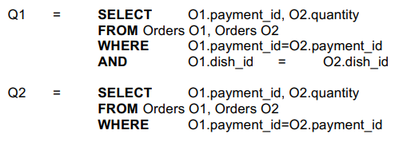
Question(6)
לכל זוג שאילתות, בדקו האם הן מחזירות אותן תוצאות, או שהתוצאות של שאילתא אחת מוכלות בשאילתא אחרת:
תוצאות Q2 מכילות את תוצאות Q1

Slide 9
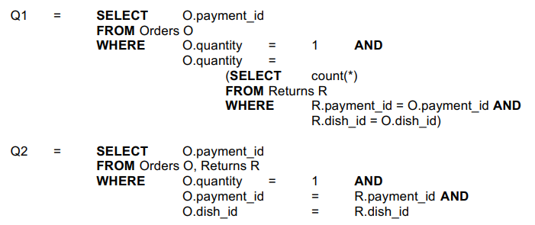
Question(7)
לכל זוג שאילתות, בדקו האם הן מחזירות אותן תוצאות, או שהתוצאות של שאילתא אחת מוכלות בשאילתא אחרת:
התוצאות של Q1 מוכלות בתוצאות Q2 (למשל במקרה של מנה שהוחזרה יותר מפעם אחת)

